Slide 1
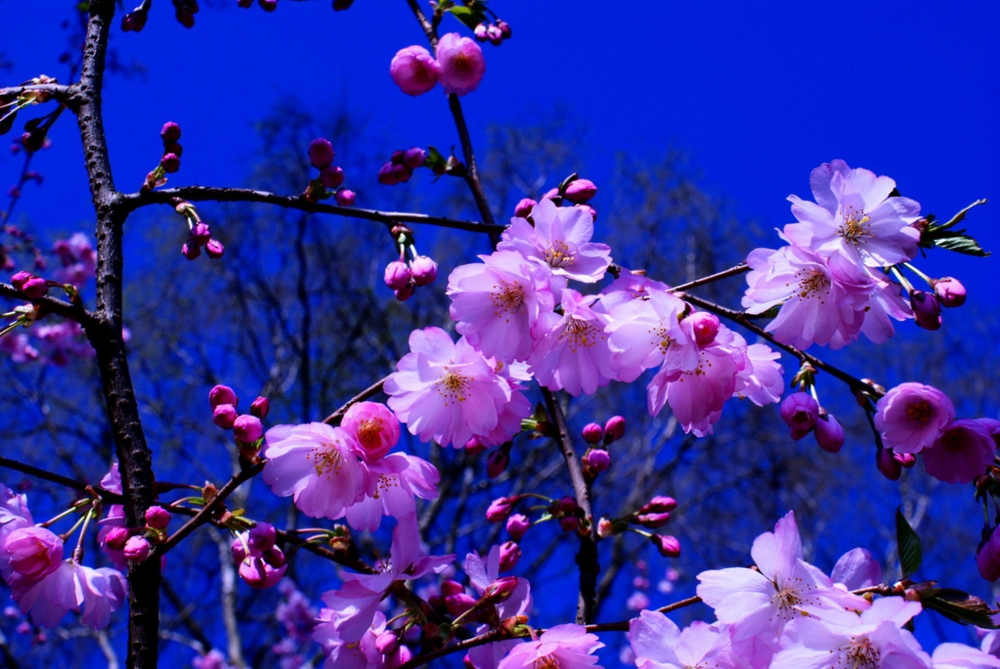
ВЕСНА
Автор: Пирогова Н.Б.

Slide 2
Веселится весь народ — Льдины двинулись в поход! Мы на речке каждый год Наблюдаем... (ледоход)

Slide 3
Синяя сосулька плачет, Но от солнца нос не прячет. И весь день под птичью трель Кап-кап-кап — звенит... (капель)

Slide 4
На лесной проталинке Вырос цветик маленький. Прячется в валежник Беленький... (подснежник)

Slide 5
Гнездышко из веток — Для любимых деток. Кто те детки-сорванцы? Дружно просят есть... (птенцы)

Slide 6
Смастерим для птичек дом С круглым маленьким окном. Вот скворец сел на орешник, Строем мы ему... (скворечник)

Slide 7
Солнце греет у порога И растаяли сугробы, Потекли рекой ручьи, Прилетели к нам ... (Грачи)

Slide 8
Высоко за облаками «Поле» синее над нами. Не растят на поле хлеба. Как оно зовется? (Небо)

Slide 9
В теплый день из-подо льда Мчится талая вода. И шумит всех птиц звончей Этот озорной... (ручей)

Slide 10
Ручейки бегут быстрее, Светит солнышко теплее. Баба снежная грустна — В гости к нам идет... (весна)

